Slide 1
スモウルルビー Card

Slide 2
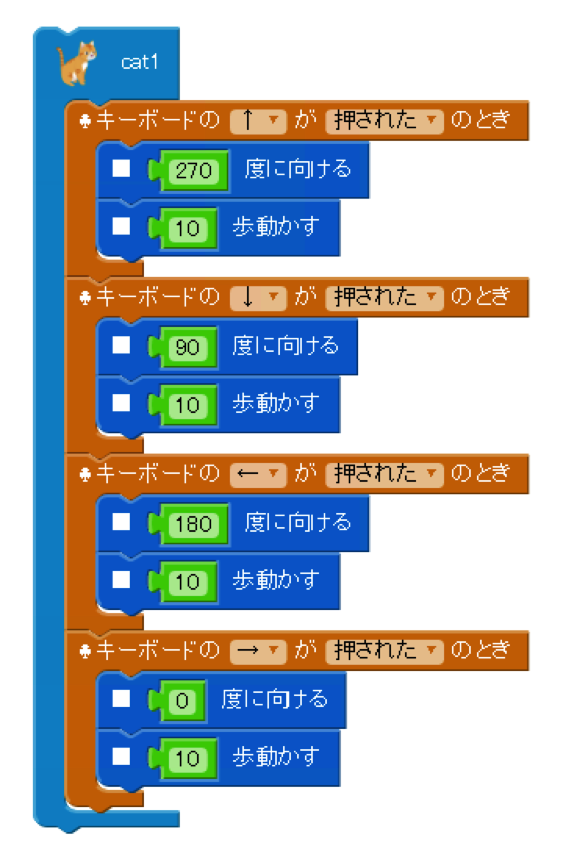

Key Move
Key Move
キーで動かす
このコードを作ろう
キャラクターを動かそう
やってみよう
キーボードの矢印キーを押すと動きます
↑ ↓ → ←

Slide 3
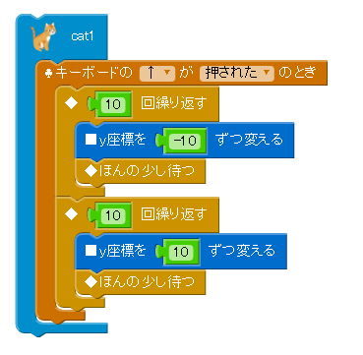
Jumping Character
Jumping Character
キーで動かす
このコードを作ろう
キャラクターをジャンプさせよう
やってみよう
キーボードの矢印キーを押すとジャンプします
↑

Slide 4
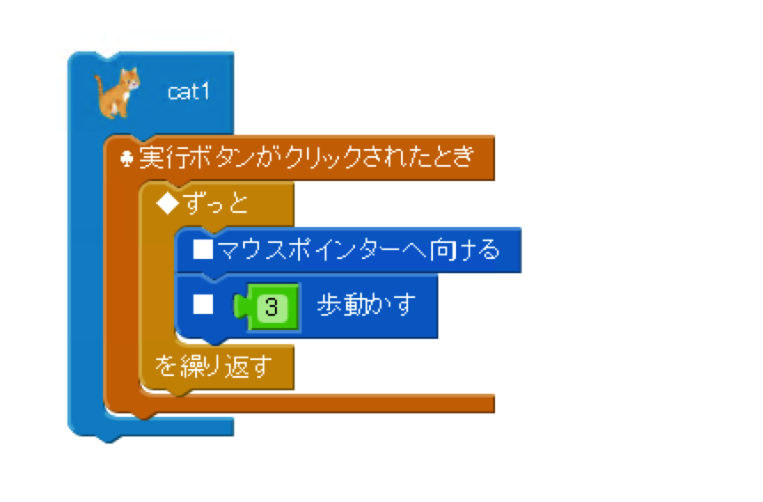


Follow the mouse
Key Move
マウスを追いかけろ
このコードを作ろう
マウスポインタを追いかける
やってみよう
ボタンをクリックすると猫がマウス
ポインターを追いかけます。

Slide 5
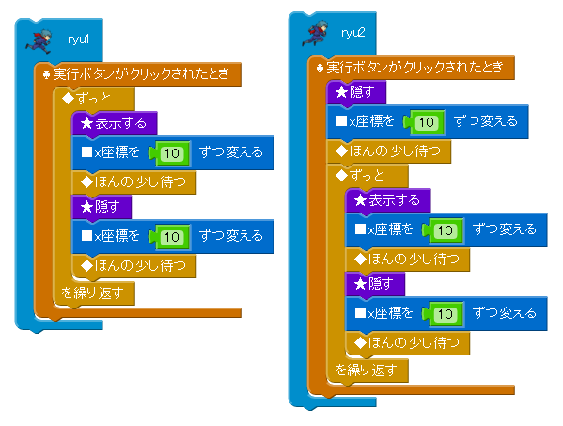
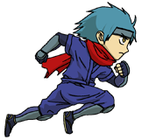
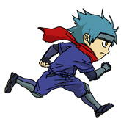
Moving Animation
Moving Animation
走り出せ！
このコードを作ろう
キャラクターを走らせよう
やってみよう
ボタンをクリックすると
忍者が走りだします。

Slide 6

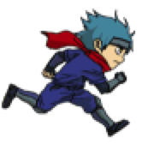
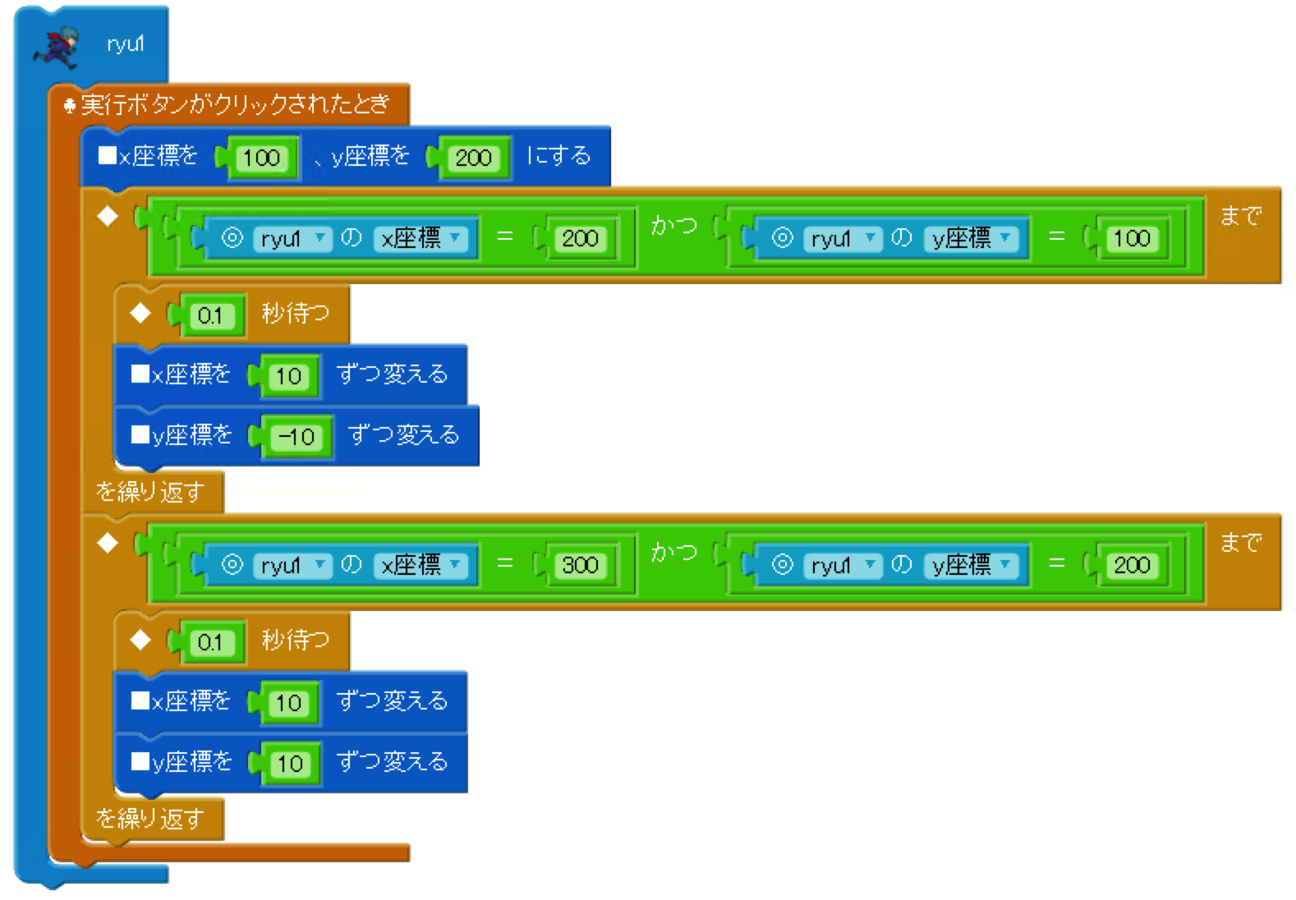
Glide
Glide
キャラクター
を動かす
準備
キャラクターをGlideさせよう
で
を選ぼう
このコードを作ろう
x:0 y:0
x:0 y:600
＋
＋
やってみよう
ボタンをクリックすると猫がマウス
ポインターを追いかけます。
＋
＋
x:440 y:0
x:440 y:600

Slide 7
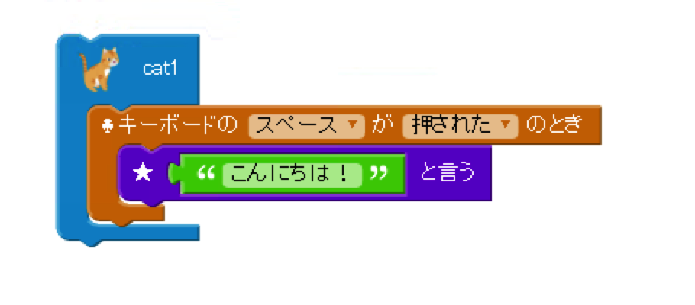
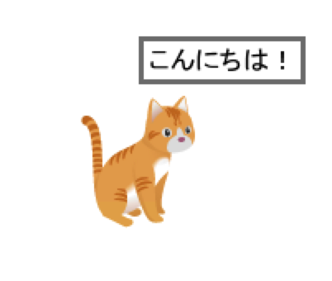
Talking cat
Talking cat
キャラクター
をしゃべらそう
キャラクターをしゃべらそう
このコードを作ろう
やってみよう
スペースキーをクリックするとしゃべるよ

Slide 8
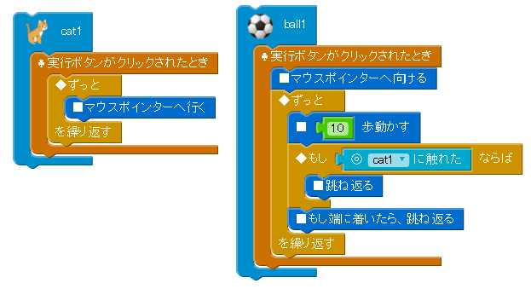

Play Soccer
Play Soccer
サッカーを
しよう
このコードを作ろう
猫にボールを蹴らせよう
やってみよう
ボタンをクリックボールが転がります。
猫がボールにぶつかるとボールが跳ね返ります。

